Slide 1
数字电路与逻辑设计实验

Slide 2
主要内容
实验内容
实验要求
设计工具logisim

Slide 3
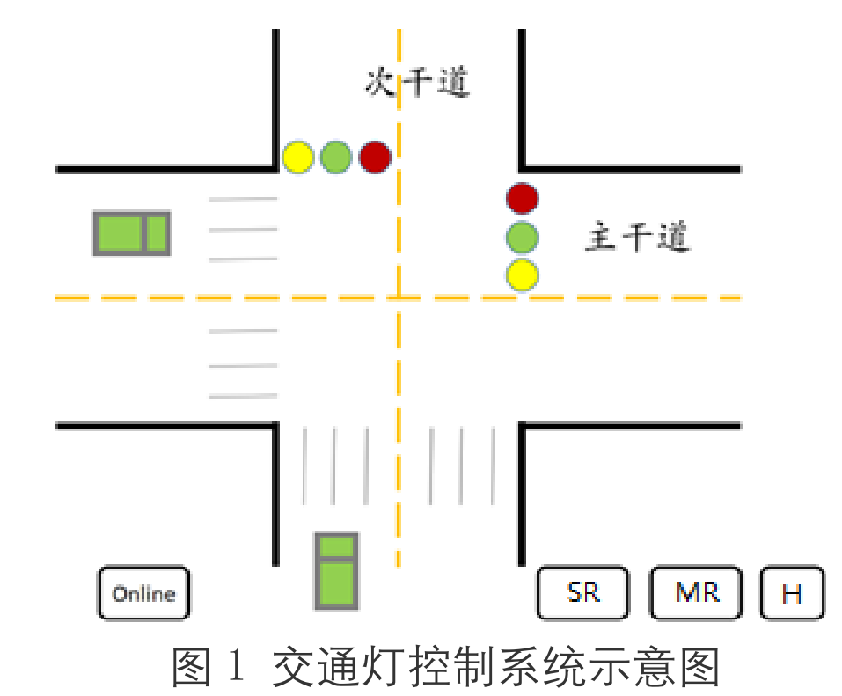
实验内容
实验内容：设计一个交通灯控制系统
Notes:
某个主干道与次干道公路十字交叉路口，为确保人员、车辆安全、迅速地通过，在交叉路口的每个入口处设置了红、绿、黄三色信号灯。红灯禁止通行；绿灯允许通行；黄灯亮提醒行驶中的车辆减速通行

Slide 4
实验内容
输入信号
  高峰期信号H
  主干道通行请求MR
  次干道通行请求SR
  紧急状态控制信号 Online
输出信号
  2个7段数码管
  6个Led灯

Slide 5
实验内容
规则
  绿黄红灯显示
    主干道绿灯
    主干道黄灯（闪烁）
    次干道绿灯
    次干道黄灯（闪烁）

Slide 6
实验内容
规则
  主干道通行
    主干道绿灯或黄灯
    高峰期，通行时间共30s，其中，绿灯倒计时27s，黄灯倒计时3s
    非高峰期，通行时间共 15s，其中，绿灯倒计时 12 s，黄灯倒计时 3s
  次干道通行
    次干道绿灯或黄灯
    通行时间共 15 s，其中，绿灯倒计 时 12 s，黄灯倒计时 3 s

Slide 7
实验内容
规则
  初始状态为主次干道均黄灯闪烁，显示 0
  紧急状态时，主干道绿灯常亮，显示 99
  非紧急状态时（Online=0）
    若主干道有通行请求，次干道无通行请求，进入主干道通行
    若主干道无通行请求，次干道有通行请求，当前通行干道黄灯倒计时结束后，进入次干道通行
    主次干道都有通行请求时，两干道交替通行
    若主干道、次干道均无通行请求，则当前通行干道黄灯倒计时结束后，回到初始状态

Slide 8
实验内容
规则
  紧急状态（Online=1）
    若次干道为通行状态，需次干道黄灯倒计时结束才能进入紧急状态；若主干道为通行状态，直接进入紧急状态
    紧急状态结束，高峰期时，进入高峰期主干道绿灯状态；紧急状态结束，非高峰时，进入非高峰期主干道绿灯状态

Slide 9
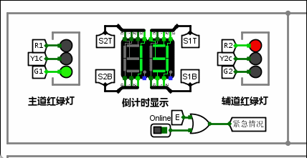
实验内容
具体要求

Slide 10
实验内容
模块划分
  显示模块
  计数模块
  …

Slide 11
实验要求
实验过程（头歌平台） 40%
实验报告 60%

Slide 12
实验要求
第一次实验完成实验报告中的设计方案部分，方案设计完成才能够开始实验
第2~4次实验完成实验内容，可以使用自己的设计方案，也可以按照头歌平台上的关卡一步步完成（第2次实验前会开放头歌平台课堂）
实验完成后的一周内完成实验报告，并上交实验报告的纸质版和电子版
实验未完成验收后可以自行安排实验课的时间

Slide 13
报告要求
设计部分必须写第一次课的设计
排版符合中文习惯，段落首行空两个字符
正文使用小四号宋体，英文和数字使用Times New Roman字体，行间距为1.25倍行距
图要按照图1，图2… 顺序编号，要有图的名称，图的编号和名称要放在图的下方
表要按照表1，表2… 顺序编号，要有表的名称，表的编号和名称要放在表的上方

